Slide 1
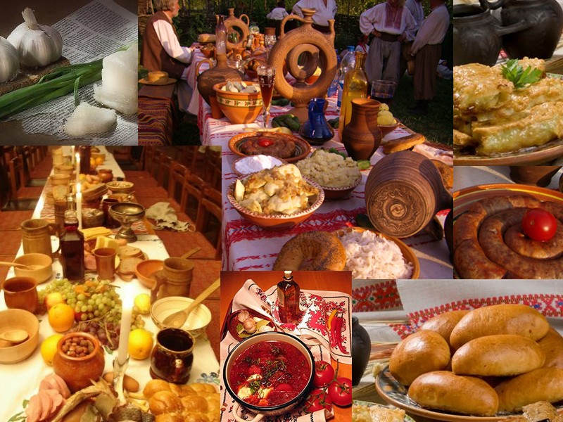
Українська кухня

Slide 2
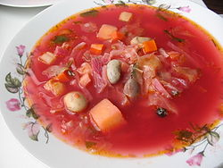
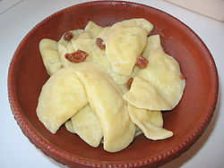
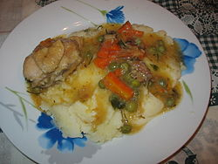
Українська кухня — характерний стиль приготування їжі, практика і традиції, які пов'язані з українською культурою, кулінарне мистецтво українців.
В українській кухні дуже багато продуктів зазнають складної теплової обробки — спочатку їх обсмажують абоварять, а потім тушкують або запікають. Це є найбільш відмітною рисою технології української кухні. Складна теплова обробка дає змогу зберегти аромат страв і надає їм соковитості. Велика кількість страв (крученики, завиванці, фарширована птиця й овочі, шпиговане салом і часником м'ясо і тд.) приготовляються у шпигованому і фаршированому вигляді. Особливо смачні і корисні комбіновані страви з м'яса та овочів — голубці з м'ясом, крученики волинські, яловичина шпигована з буряками і тд.Українські страви відомі своєю різноманітністю та високими смаковими якостями. Українська кухня нараховує сотні рецептів: борщі й пампушки, паляниці й галушки, вареники й ковбаси, печені та напої з фруктів і меду, відомі далеко за межами України. Деякі страви мають багатовікову історію, як-от, український борщ. Уже в період трипільської культури (5-6 тисяч років тому), яку сприйняли східні слов'яни, населення Правобережної України вирощувало зернові культури — пшеницю, ячмінь і просо.

Slide 3
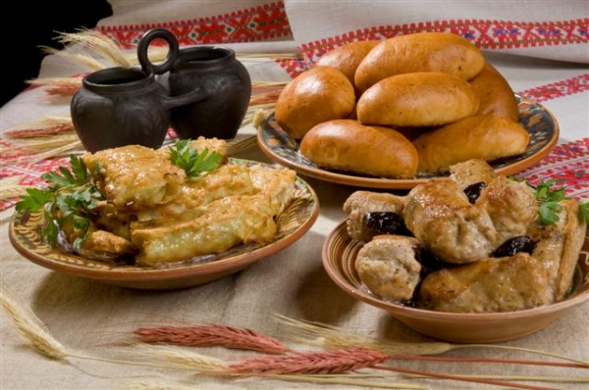
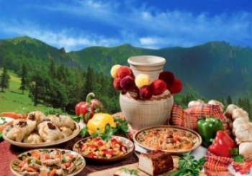
Багато особливостей української кухні були обумовлені способом життя народу, переважна більшість якого займалась важкою хліборобською працею. Щоб виконувати важку працю, людям була потрібна ситна, калорійна їжа. Тому для української кухні характерні страви багаті і на білки, і на жири, і на вуглеводи. Примхи ж національного характеру вимагали, аби ця їжа була смачною. Саме тому для більшості страв характерний складний набір компонентів (так, у борщі їх нараховується до 20), а також комбінування декількох способів теплової обробки продуктів.
В XVIII столітті в Україні дуже широко поширюється картопля, що використовується для приготування перших та других страв й гарнірів до рибних та м'ясних страв. Цей овоч став в Україні «другим хлібом» і знайшов широке застосування — практично всі перші страви починають готуватися з картоплею.
Кожному з етнографічних районів України властиві свої особливості кухні, зумовлені історичними особливостями та традиціями.
Багато страв української кухні — борщі, вареники, сирники, м'ясо шпиговане салом, фарширована риба та ін. — дістали загальне визнання російського населення. Страви української кухні, особливо з картоплі, мають багато спільного також і з стравами білоруської кухні.
Чимало українських страв за назвами й складом мають багато спільного із стравами західних слов'ян.

Slide 4
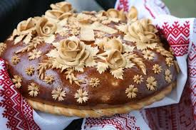
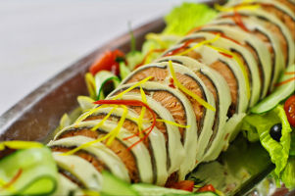
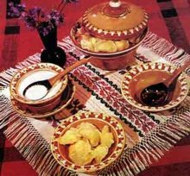
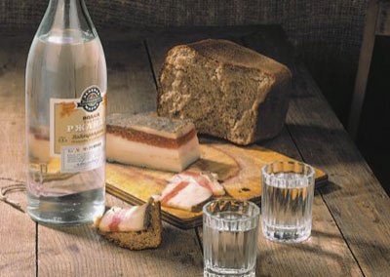
Характерні ознаки української кухні
Значне вживання борошняних виробів, зокрема виробів із кислого житнього й пшеничного борошна, пирогів, короваїв, калачів, а також із прісного тіста: вареників, галушок, млинців, киселів, каш, а також хліба з маком і медом, куті.
переважання варіння і тушкування над смаженням, соління — над коптінням.
Складна теплова обробка продуктів для приготування других страв.
Особливими безалкогольними і алкогольними напоями української кухні є меди, кваси, збитні, узвари. Горілка з'явилася у XV ст.
Нарізне вживання овочів, а не їх подрібнених сумішей у вигляді салатів, вінегретів. Салати й вінегрети — пізнє запозичення в XIX ст. із Західної Європи.
Смакова різноманітність страв і продуктів в українській кухні досягається поєднанням теплової обробки, використанням різних жирів і вживанням місцевих прянощів, таких як цибуля, часник, хрін, кріп, петрушка та інші. Перець, кардамон, гвоздика, кориця — пізні запозичення з XVI–XVII ст.
Щоденне вживання рідких гарячих перших страв: спочатку вариво із зіллям, пізніше борщі, супи, розсольники, кулеші та інші, що базуються переважно на рослинній сировині.
Широке вживання свинини і сала.
Широке використання яєць.
Широке використання столових буряків.

Slide 5
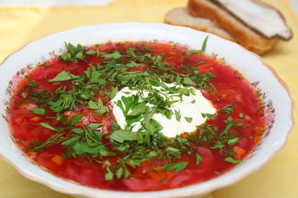
Борщ
Це традиційна українська страва, яку їли бодай не щодня та подавали і на вечорницях, і на весіллі. Добре приготований у печі борщ не приїдався, а другого дня був навіть смачнішим, ніж першого.
На Поліссі борщ здавна вважався символом сім'ї. Адже усі інгредієнти, мліючи у глиняному горщику, передають свої смаки одне одному, і стають ніби одним цілим. Віддаючи — збагачуємось, чи не це філософія справжньої міцної родини. Перш ніж подати на стіл — господиня «затирала» борщ, тобто розтовкувала у ковганці внутрішній жир з сіллю та часником. У гарній хаті борщ подавали гарячим, та таким, щоб з нього ще пара йшла. Українці вірили, що то не просто пара, а духи-душечки предків, що відійшли у світ інший, а нині завітали, щоб допомагати нам. Подати гостю борщ без пари, або й зовсім холодним — вважалося за неповагу. У давні часи м'ясо у борщі можна було зустріти лише на великі свята, бо свиней часто не кололи. Коли не було посту — клали ще й добрячу ложку сметани.

Slide 6
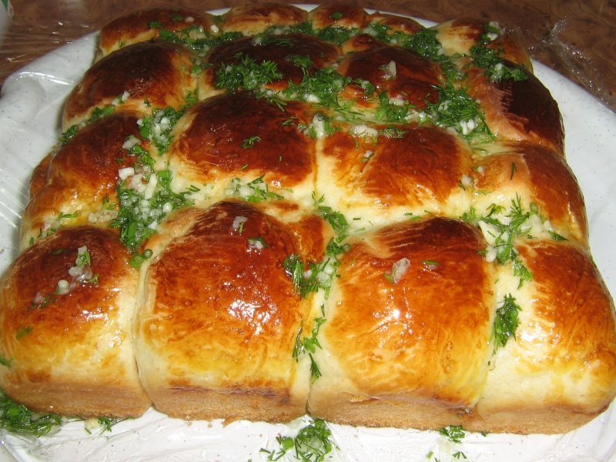
Пампушки з часником
Чудове доповнення до борщу. Ці маленькі пухнасті булочки готуються з житнього чи пшеничного тіста, перед подачею на стіл обов'язково затовкуються часником. Скільки разів ми чули про російські «пончикі», американські «донатси», а можливо навіть і не здогадувалися, що пампушки — то майже теж саме, тільки своє, рідне.

Slide 7
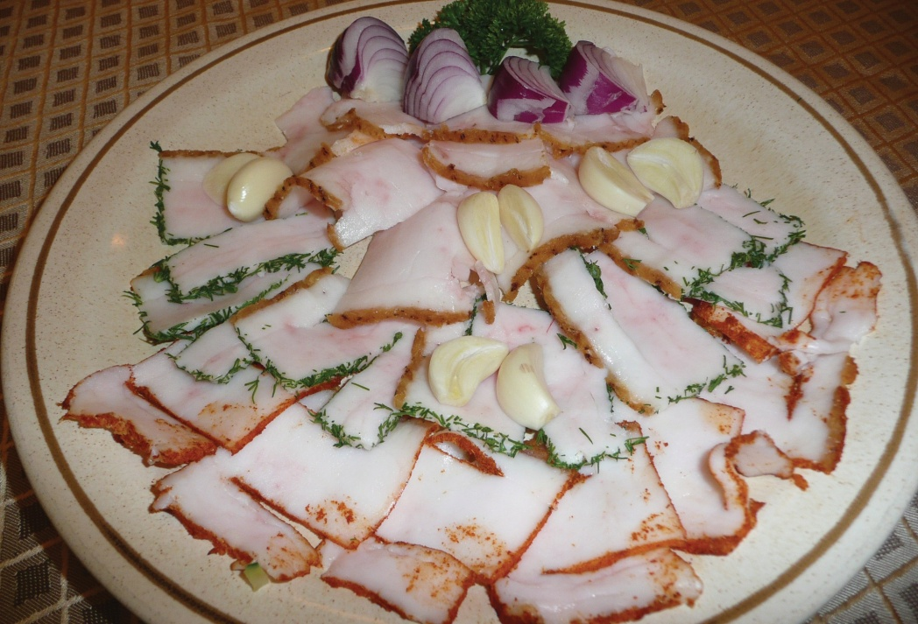
Сало
Достаток сала вважається в народі ознакою справжнього добробуту.
Сало вживають як самостійну їжу, головним чином, в сирому, запеченому вигляді, у вигляді шкварок або у вигляді різної приправи і жирової основи різних страв. Таку увага до свинини поріднює українську кухню з кухнями західних слов'ян і угорців та білорусів. Сало їдять не тільки сире, солоне, варене, копчене і смажене, на ньому не тільки готують, але ним шпигують інше м'ясо, де сало відсутнє. Сало також використовують для засмажування чи затовкування рідких страв: борщів, капусняків, юшок. Його використовують навіть у солодких стравах, поєднуючи з цукром або патокою.

Slide 8
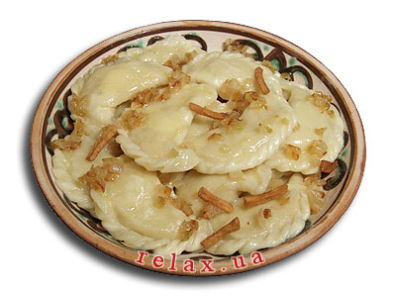
Вареники
Вареники з картоплею, сиром, вишнями Вареники — майже завжди страва ритуальна. Колись їх їли лише на свята. Вареники-хваленики, усі хвалять, та не усі варять, каже народне прислів'я.
Вареники — зокрема зроблені на пару, страва переважно святкова, бо сам процес приготування вимагає неабиякої кулінарної вправності. Особливої слави зажили вареники з сиром у сметані, вареники з маком, вишнями та чорницями, политі медом. Варіант по-простіше називається «лінивими» варениками. Вони робляться з тіста, перемішаного разом з начинкою і варяться у казані. Вареники вважаються, нарівні з борщем, найтиповішою стравою в української національної кухні. І так уже вони полюбились народу, що не лише оспівав він їх у піснях, а й відвів панівне місце у значних обрядах.

Slide 9
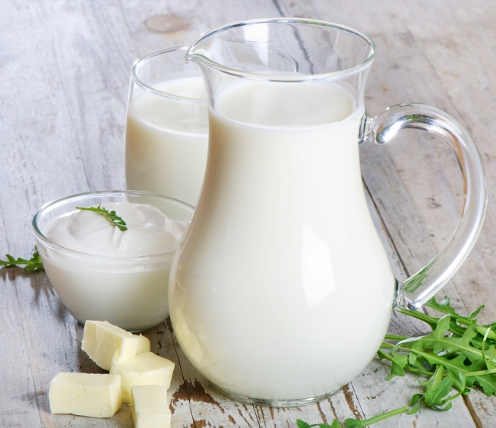
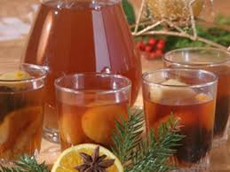
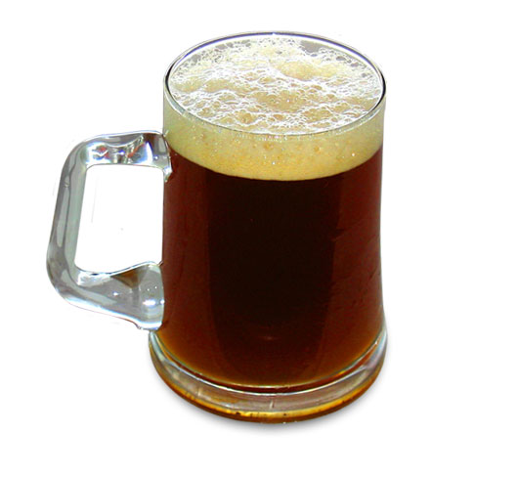
Напої
З напоїв для української кухні характерні молочні, особливо користується популярністю пряжене молоко, кисляк та ряжанка. Одним з улюблених напоїв є також узвар — відвар із сухофруктів, який влітку часто заміняють компотом. Ну і з давніх давен в Україні царюють кваси: хлібний — з сухарів, фруктовий — із дичок — сирівець, а також борошняний, як-от ціберей. А такі напої як чай та кава давно стали повсякденістю на усій території України.

Slide 10
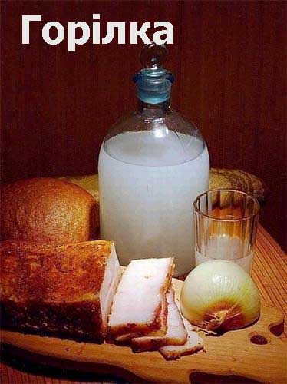
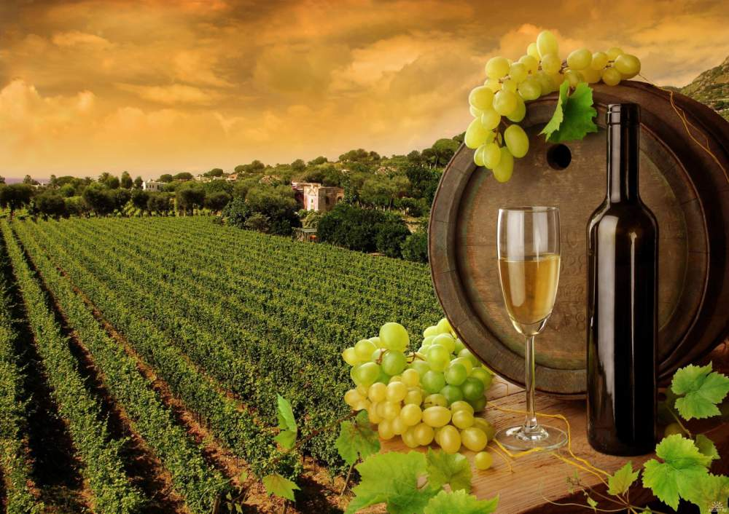
Алкогольні напої
Невід'ємним атрибутом святкового застілля є алкогольні напої — різноманітні горілки, коньяки, вина, міцні настоянки. Багато рецептів алкогольних напоїв відомі українцям з давніх давен. Із великого різноманіття легендарних українських горілок особливо вирізняється медова горілка з перцем, в якій поєдналися суперечливі смаки, що втілюють багатогранність і непередбачуваність самого життя — гіркість перцю, медовий смак і запашний аромат диких трав. Не позабуті калганівка, спотикач, медовуха, широкий спектр самогонів.
Завдяки сприятливим природним умовам, на теренах України здавна практикувалося виноробство. З давніх-давен ним займалися грецькі колоністи, а в наші часи кримські та одеські вина, закарпатські коньяки відомі в усьому світі.

Slide 11
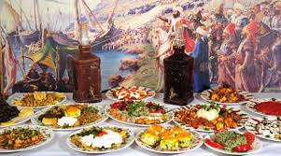
Дякую за увагу

